Slide 1
МУЗЫКА В КИНО
Презентация учителя музыки
Пташинской Татьяны Геннадьевны,
высшая квалификационная категория
МБОУ СОШ№18 им.В.Я.Алексеева
г. Сургут ХМАО -Югра

Slide 2

Знакома ли вам эта музыка?
В каком фильме она звучала?

Slide 3

Владимир Серге́евич Дашкевич (род.20 января 1934 г Москва (87лет) ) — советский и российский композитор, теоретик музыки. Заслуженный деятель искусства Российской Федерации
Автор 9 симфоний, 3 опер, 5 мюзиклов, 5 инструментальных концертов, музыки более чем к 30 спектаклям и примерно к 90 фильмам, многочисленных произведений камерной, программной и вокальной музыки.

Slide 4
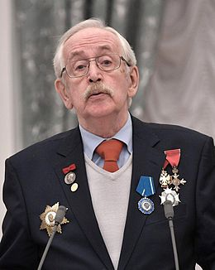
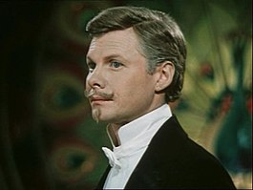
Фильм «Приключения Шерлока Холмса и доктора Ватсона (1979г)
В роли Шерлока Холмса актёр -Василий Ливанов.19 июля 1935 г. (86 лет),
В роли доктора Ватсон - Виталий Соломин.

Slide 5
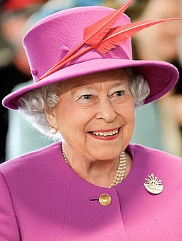
Королева Елизавета Вторая пожаловала актеру Василию Ливанову Орден Британской империи за создание самого верного образа легендарного сыщика. Церемония награждения проходит в Москве, в посольстве Великобритании.

Slide 6
Искусство кино объединяет в себе следующие элементы:
ЛИТЕРАТУРЫ
ЖИВОПИСИ
ТЕАТРА
МУЗЫКИ

Slide 7
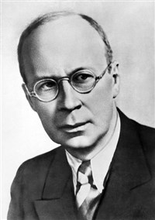
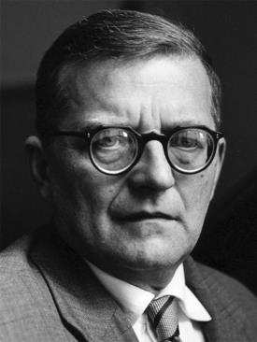
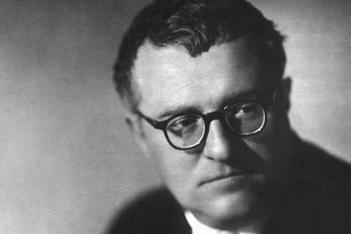
Давайте вспомним имена известных вам композиторов, писавших музыку к кино:
Сергей Сергеевич Прокофьев (фильм «Александр Невский С. Эйзенштейна)
Георгий Васильевич Свиридов (фильм «Метель В.Басова)
Дмитрий Дмитриевич Шостакович (кинофильм «Овод»)

Slide 8
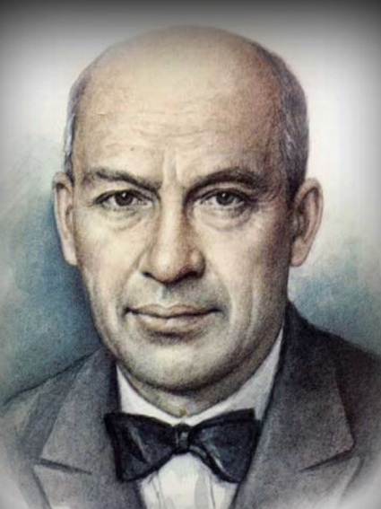
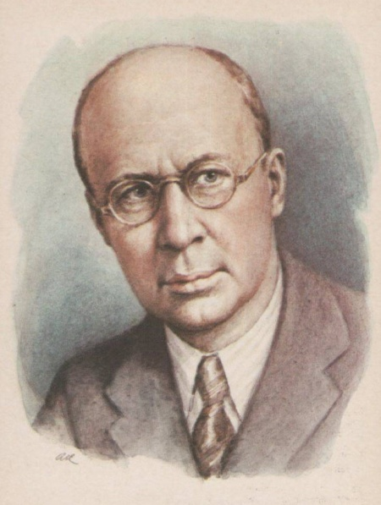
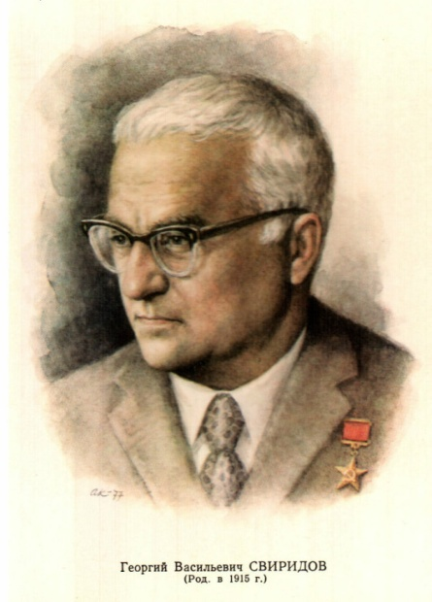
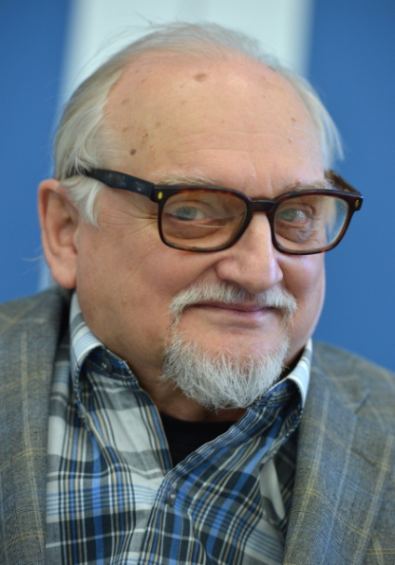
КОМПОЗИТОРЫ, КОТОРЫЕ СОЗДАВАЛИ МУЗЫКУ ДЛЯ КИНО:
ИСААК ДУНАЕВСКИЙ
СЕРГЕЙ ПРОКОФЬЕВ
ГЕННАДИЙ ГЛАДКОВ
ГЕОРГИЙ СВИРИДОВ

Slide 9
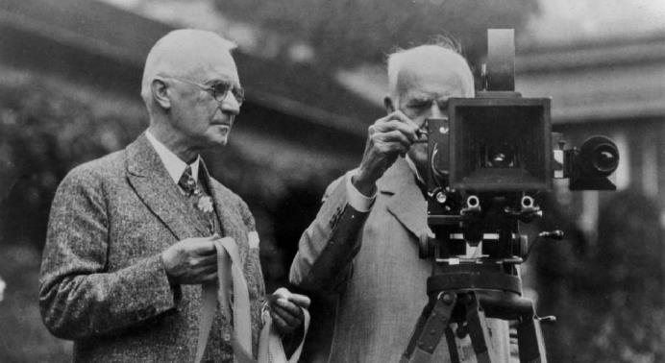
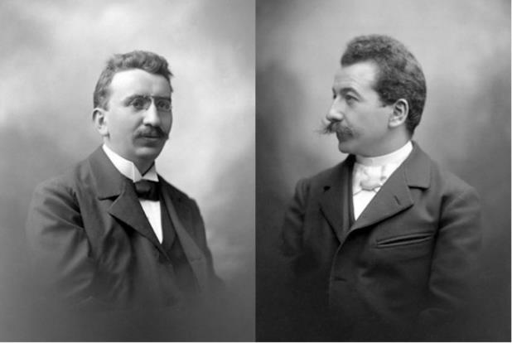
Первые изобретатели кино
Братья Огюст и Луи Люмьер

Slide 10
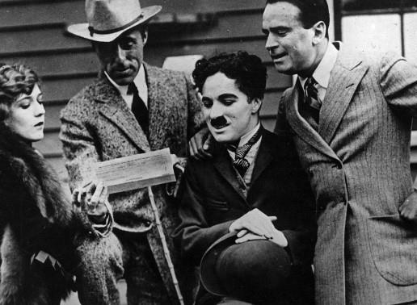
Какими были первые в истории фильмы?
Чёрно-белые
Немые
Короткие

Slide 11
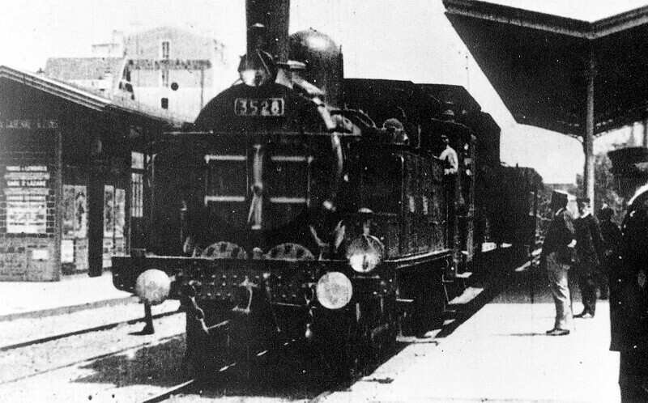
Фильм «Прибытие поезда», 1895г.

Slide 12
Один из первых фильмов, снятых и публично показанных братьями Люмьер
Несмотря на незамысловатость сюжета (на экране демонстрируется всего лишь остановка поезда у железнодорожной платформы вокзала города Ла-Сьота и движущиеся вдоль вагонов пассажиры), фильм приобрёл широкую известность. По свидетельствам (возможно, сильно преувеличенным), первый показ фильма вызвал панику среди публики, которая не была психологически готова воспринять «ожившее» изображение движущегося на зрителей поезда, показанного в натуральную величину.

Slide 13
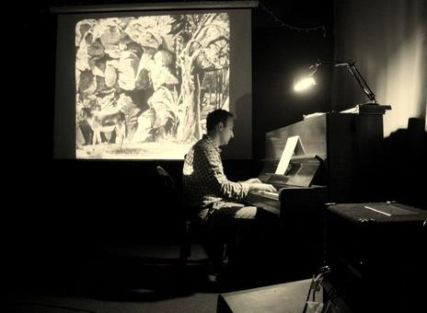
ТАПЁР
ТАПЁР
музыкант, преимущественно пианист, сопровождавший своим исполнением немые фильмы.
после появления звукового кино необходимость в наличии тапёров отпала, и к 1930-м годам они практически исчезли.
обычная манера игры тапёра в кинотеатре — импровизация на несложные темы, «подгонявшиеся» по характеру к происходившему на экране.
Дмитрий Шостакович в молодости работал тапёром.

Slide 14
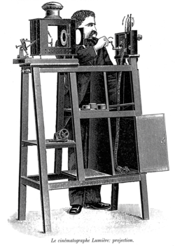
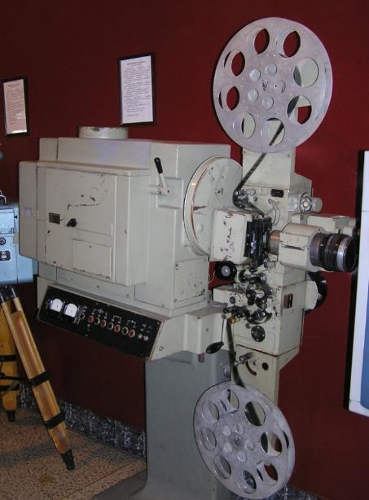
ВО ВРЕМЕНА НЕМОГО КИНО МУЗЫКУ ИСПОЛЬЗОВАЛИ, ЧТОБЫ ЗАГЛУШИТЬ ТРЕСК ПРОЕКЦИОННОГО АППАРАТА

Slide 15
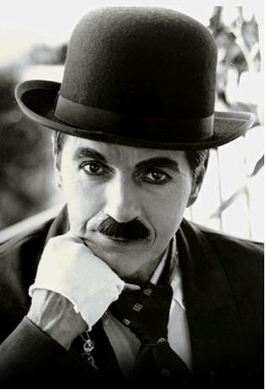
ЧАРЛИ ЧАПЛИН
С первого же появления на экране в 1915 г. он покорил сердца зрителей.
Блистательный успех Чарли Чаплина был определен сочетанием трагического и комического, серьезного и смешного, реальности и фантастики.
С помощью великолепных мимики и жестов он мог передать широчайший спектр человеческих переживаний, сделать смешной любую, даже самую серьезную, ситуацию.
Выдающийся мастер немого кино, Чарли Чаплин с болью переживал наступление эры звукового кино. Но остановить ход истории и развития техники уже было не в его силах.

Slide 16
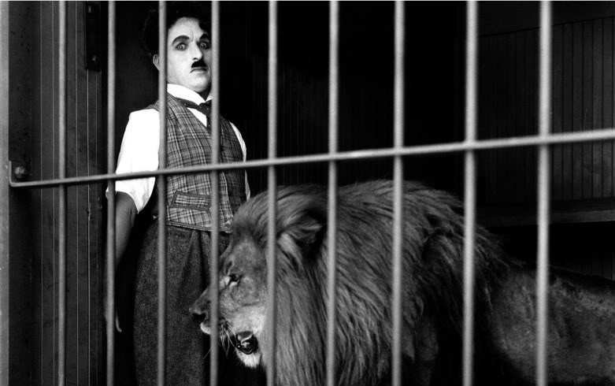
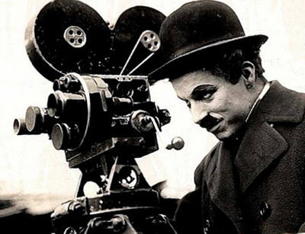
Чарли Чаплин 1889-1977гг. американский и английский актер

Slide 17
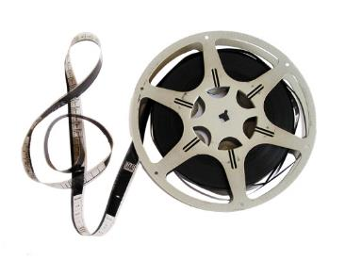
С самого появления кино музыка всегда сопровождала действия, происходящие на экране.
Музыка фильма
Внутрикадровая Закадровая
объясняет место и
время действия (песни,
исполняемые героями фильма,
звучание радио, инструмента в
кадре)
сопровождает действие фильма, выражает идею, течение сюжета

Slide 18
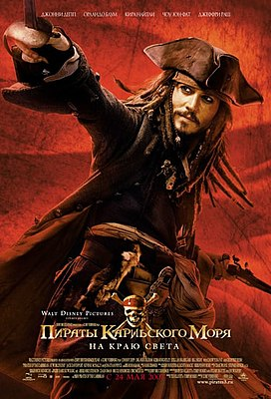
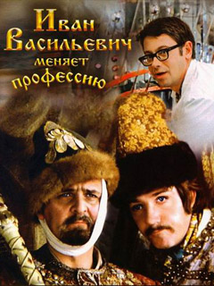

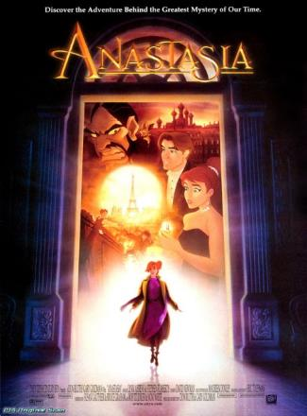

Саундтрек (англ.) — звуковая дорожка.
Музыкальное оформление кинофильма.

Slide 19
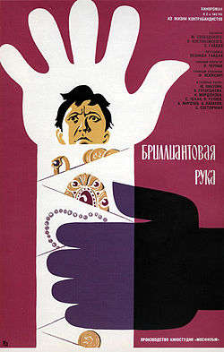

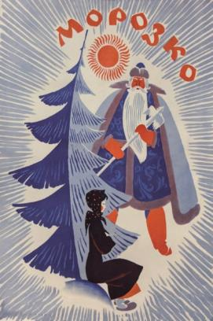
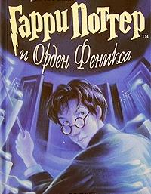
Особенности киномузыки:
фильма без музыки не существовало
в кино музыка не требует отдельного времени
музыка одухотворяет фильм, вносит новые эмоции или выражает идею.
Киномузыка- это важное средство создания экранного образа.
иллюстрация событий,
внутренний мир персонажа,
создает образ исторической эпохи.

Slide 20
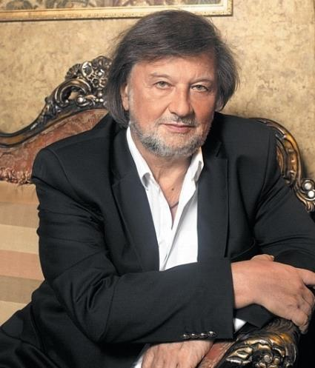


Алексей Рыбников
российский композитор, народный артист РФ. Изестен как создатель музыки к рок-операм «Звезда и смерть Хоакина Мурьеты» и «Юнона и Авось», а также к многочисленным кинокартинам.

Slide 21
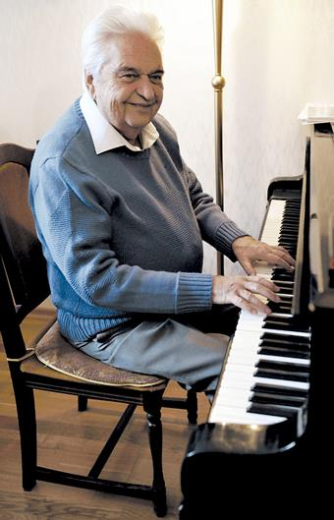



Евгений Крылатов
23 февраля 1934 г. –
8 мая 2019
советский и российский композитор, пианист. Автор музыки более чем к 160 фильмам и мультфильмам.

Slide 22
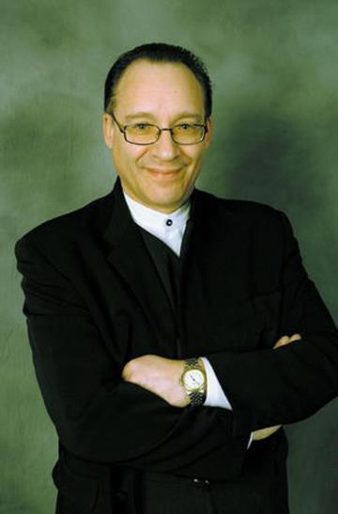


Максим Дунаевский
знаменитый советский и российский композитор, писавший как симфоническую музыку, так и музыку к фильмам.

Slide 23
Вывод:
Музыка в кино позволяет зрителям проникнуть в суть человеческих характеров, усиливая драматизм происходящих на экране событий

Slide 24
Источники информации
https://kinolexx.ru/files/film/2017/2/18/17588/metel--004.jpg
https://ic.pics.livejournal.com/1969ja/26655467/506983/506983_900.jpg
http://i31.fastpic.ru/big/2011/1228/68/f602971410fbaf2be19102045be58768.jpg
https://s.seatscan.ru/image/original/2/13/9628b-37032.jpg
https://arhivurokov.ru/kopilka/up/html/2017/01/15/k_587bc9b40ffc7/img_user_file_587bc9b4a0f06_8.jpg
http://www.btula.ru/data/mods/news_images/5b994ee276eec398f149179a25bf4718.jpg
http://poradumo.com.ua/wp-content/uploads/2016/01/6521f90c8c6f71ea8ddc067aefc87c53.jpg
https://f.kinozon.tv/стоп_кадры/6146/Чарли_Чаплин_Цирк-5.jpg
https://de1imrko8s7v6.cloudfront.net/movies/posters/thecircus_1406241348.jpg

